Slide 1
Verhaltenszustands-automaten

Slide 2
Diese zentrale Frage beantwortet das Diagramm
Wie sieht der Lifecycle eines Objekts während der Laufzeit aus?

Slide 3
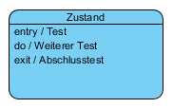
Zustand
Bildet einen Zustand des Lifecycles ab
Darstellung Rechteck mit runden Ecken
Bestandteile:
Bezeichner
Entry Action
Do Action
Exit Action
Bis auf Bezeichner sind alle Bestandteile optional

Slide 4

Transition
Übergang von einem Zustand in einen anderen
Schwarze, dünne, durchgezogene Linie mit offenem Pfeil
Bezeichner/Aktivität
Zuweisung der Aktivität in VP Rechtsklick open Spec. -> Effect -> new Activity
Aktivität ist optional

Slide 5
Pseudozustände
Darstellung durch Symbole
Entry point
Final State
Termination
Choice
Entry und Final sind in VP in der Objektliste. Für alle anderen (es gibt noch mehr die in der Vorlesung nicht thematisiert werden):

Slide 6
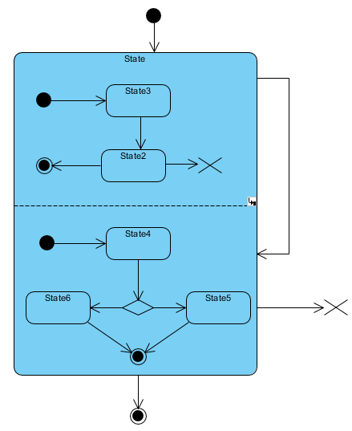
Verbundene Zustände (Composit States)
Zustände können
Subzustände haben die
den Zustand noch
detaillierter abbilden
Subzustände sind in Regionen
aufgeteilt, Regionen werden
durch gestrichelte Linie getrennt

